Slide 1
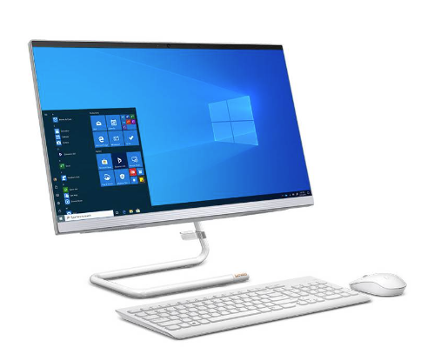
Aplicación – Solución
M(odel)V(iew)C(ontroller)
Proyecto – Ejecutable
.exe
Proyecto – Biblioteca Din.
.dll
Usuarios
View (Vista)
Representa a la parte Visual de la aplicación
Ventanas (Form)
Controller
(Controladores)
Representa a la parte del Proceso de Negocio.
Controladoras (Class)
Situaciones
Especiales
Model
(Modelo)
Representa a las entidades de información del sistema.
Modelo, guardan información (Class)
Proyecto – Biblioteca Din.
.dll

